Slide 1
§ 4.7 连续时间信号抽样与重建

Slide 2
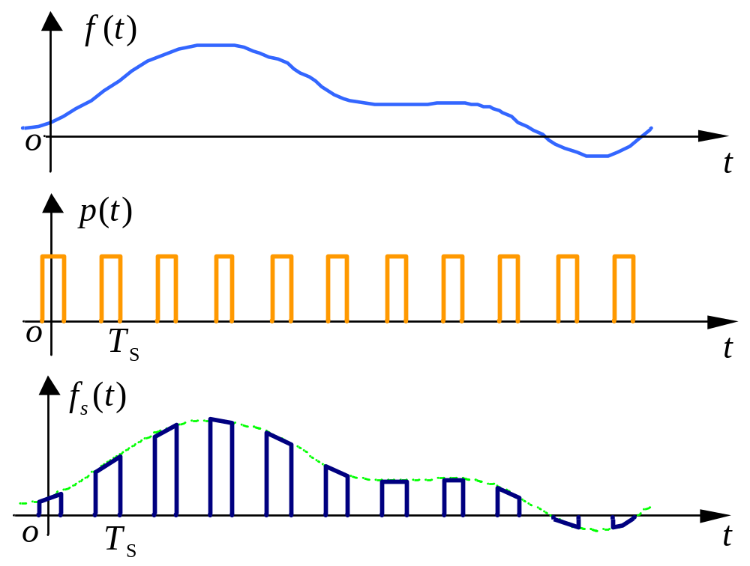


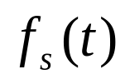
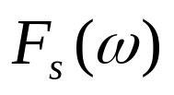
一、信号抽样
信号抽样也称为取样或采样，是利用抽样脉冲序列 p (t) 从连续信号 f (t) 中抽取一系列的离散样值，通过抽样过程得到的离散样值信号称为抽样信号，用 f_{s} (t) 表示。
抽样
?

Slide 3
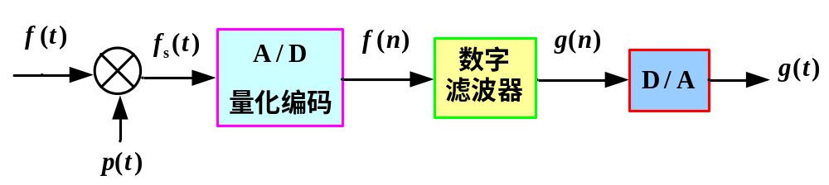
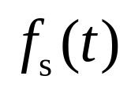

一、信号抽样
信号抽样从连续信号到离散信号的桥梁，也是对信号进行数字处理的第一个环节。
周期
信号
需解决的问题： 是否可以包含了 的全部信息？
也就是 能否不失真地恢复

Slide 4
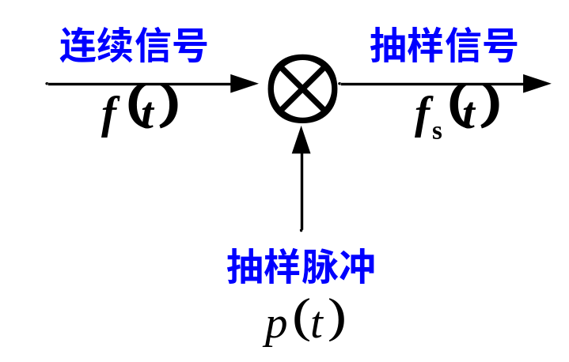
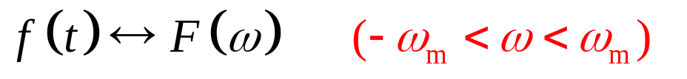
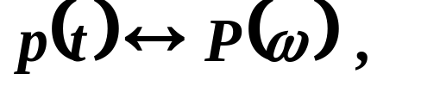
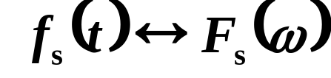
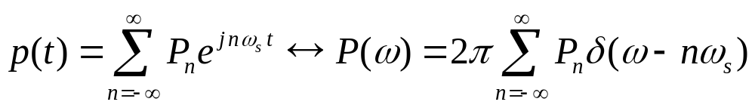
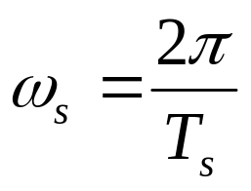
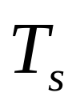
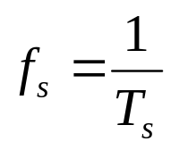
抽样脉冲 p (t) 是一个周期信号，它的频谱为
其中， 为抽样角频率， 为抽样间隔 ，
为抽样频率

Slide 5
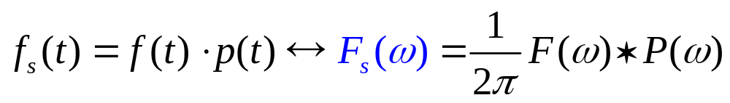
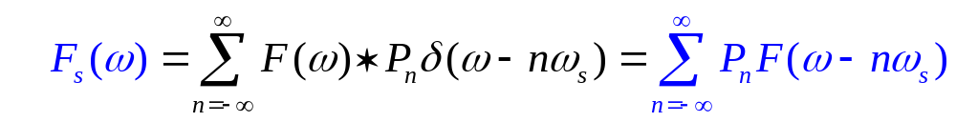
抽样信号的频谱是原连续信号的频谱以抽样角频率为间隔周期地延拓，频谱幅度受抽样脉冲序列的傅立叶系数加权。
所以抽样信号的频谱为:
在时域抽样（离散化）相当于频域周期化.

Slide 6
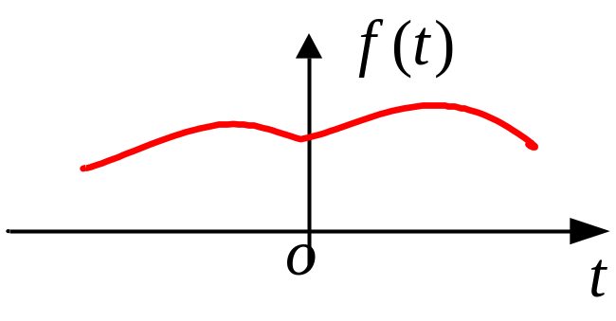
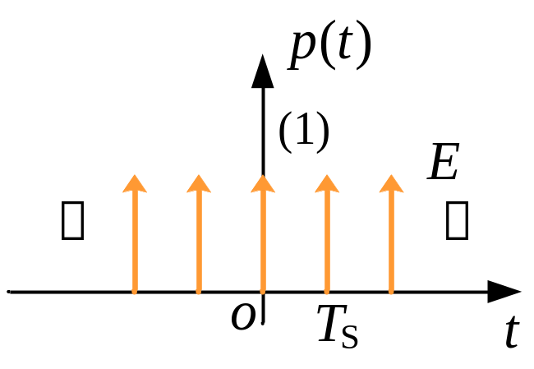
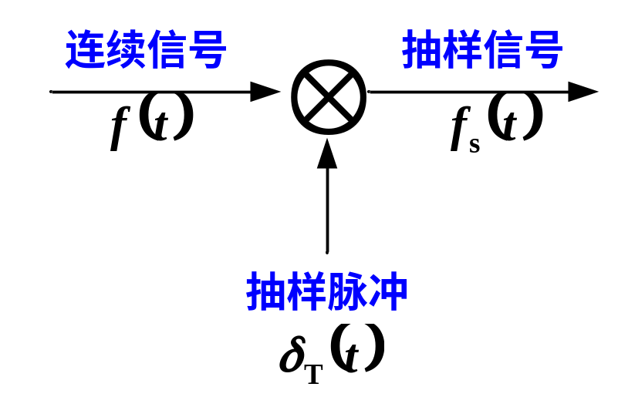
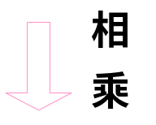
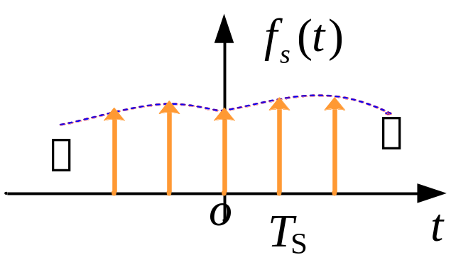
1、冲激抽样
若抽样脉冲是冲激串，则这种抽样称为冲激抽样或理想抽样。

Slide 7
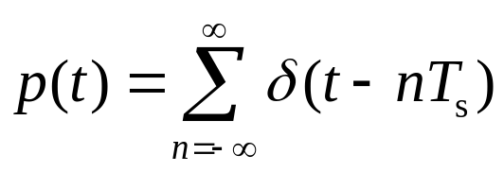
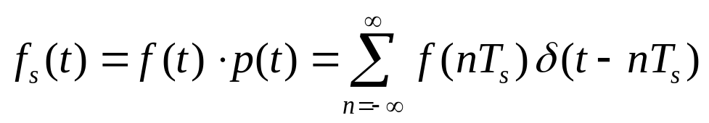
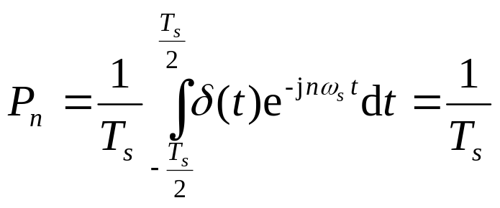
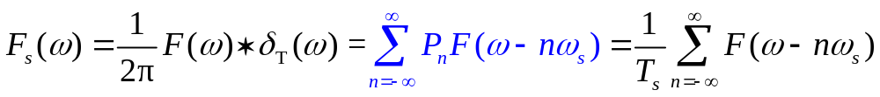
1、冲激抽样
抽样信号的频谱 是以 ω_{s} 为周期等幅地重复
冲激序列的傅立叶系数为
所以冲激抽样信号的频谱为

Slide 8
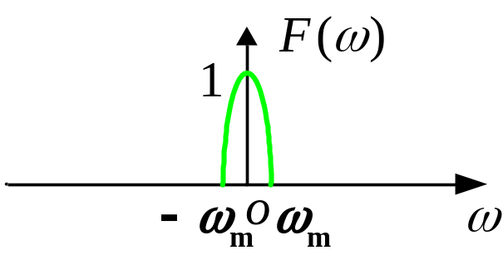
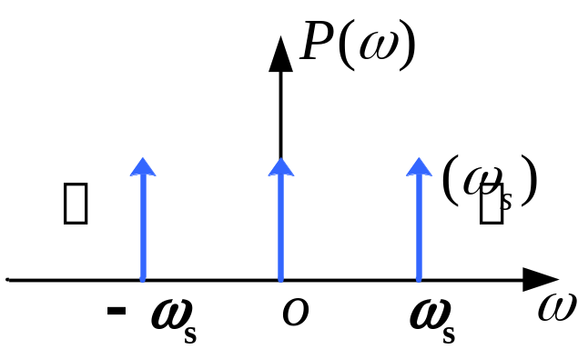
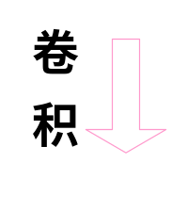
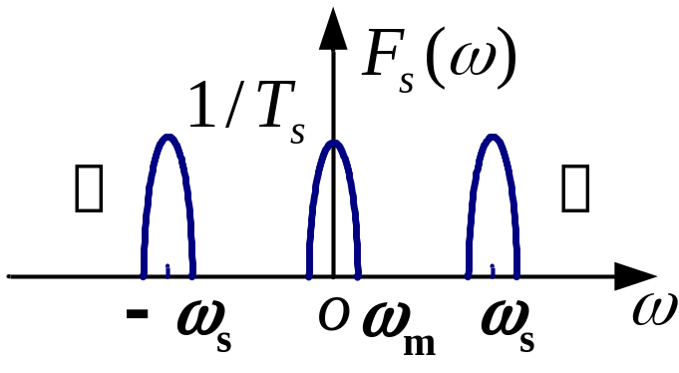
1、冲激抽样

Slide 9
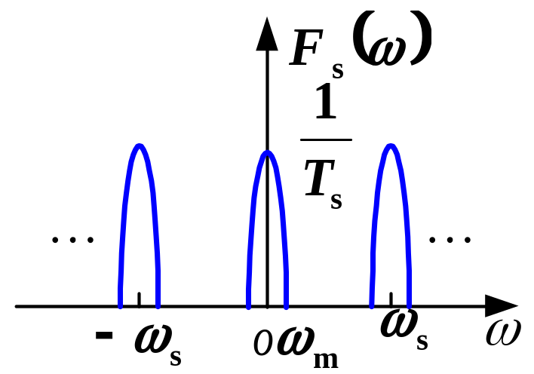
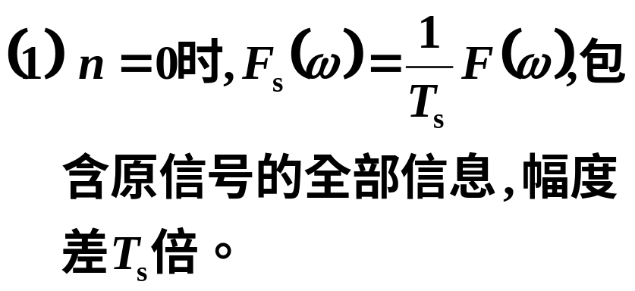
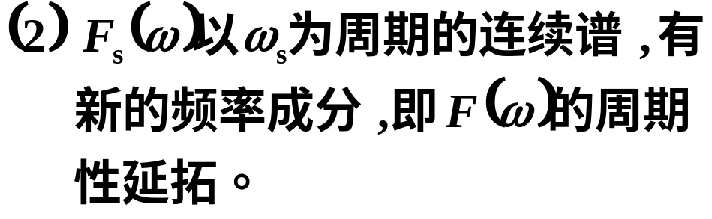

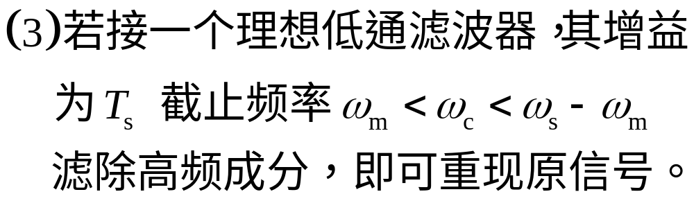

几点认识

Slide 10
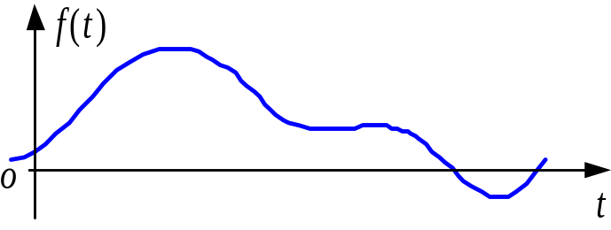
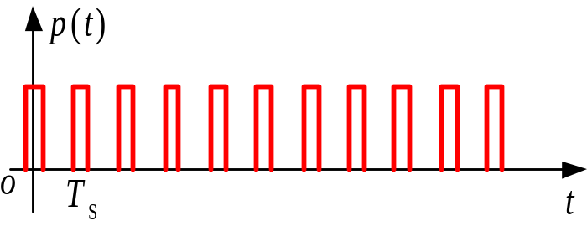
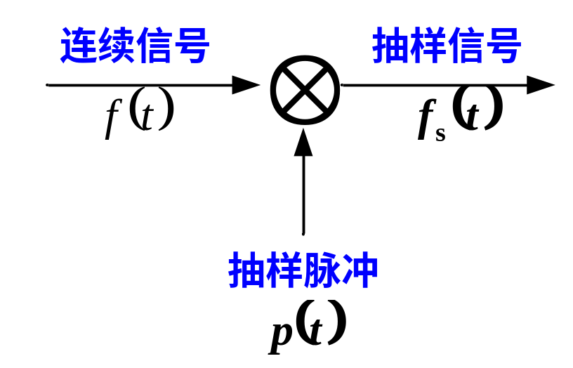
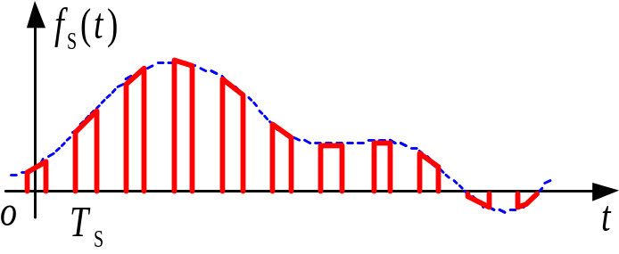
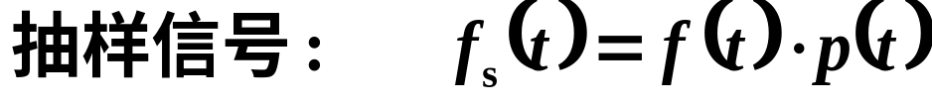
2、周期矩形脉冲抽样
若抽样脉冲是周期矩形脉冲，则这种抽样称为周期矩形脉冲抽样。也称为自然抽样。

Slide 11
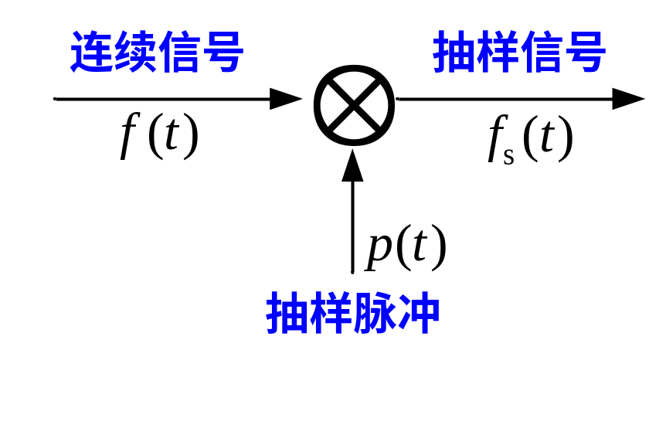
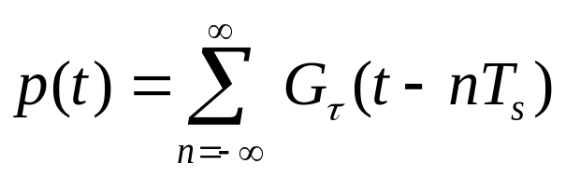
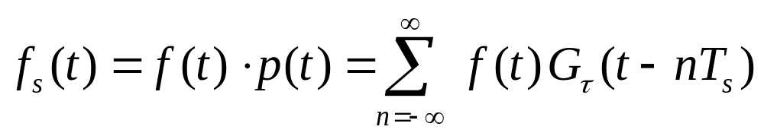
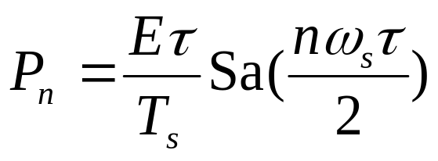
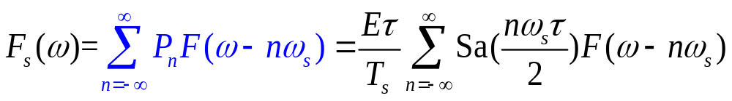
2、周期矩形脉冲抽样
在矩形脉冲抽样情况下，抽样信号频谱也是周期重复，但在重复过程中，幅度不再是等幅的，而是受到周期矩形脉冲信号的傅立叶系数的加权。
周期矩形脉冲的傅立叶系数为
则抽样信号的频谱为

Slide 12
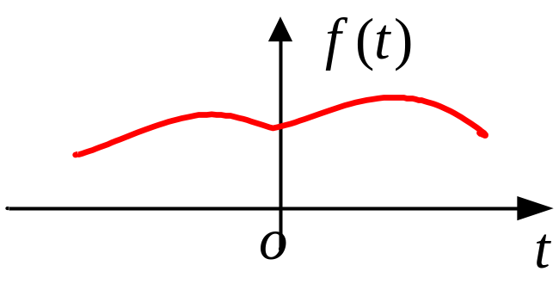
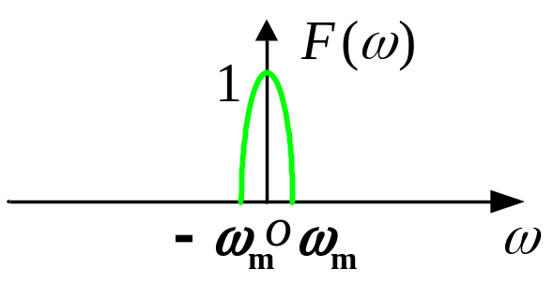
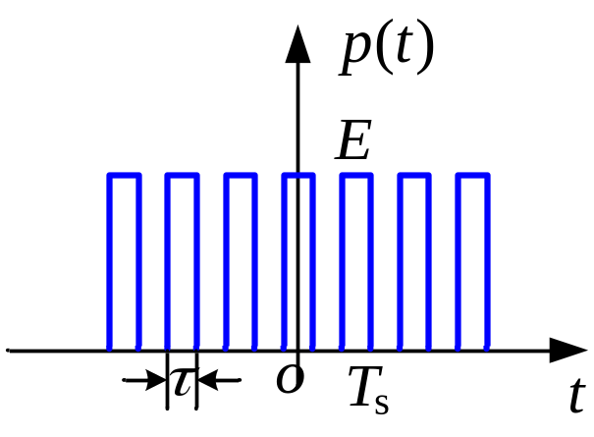
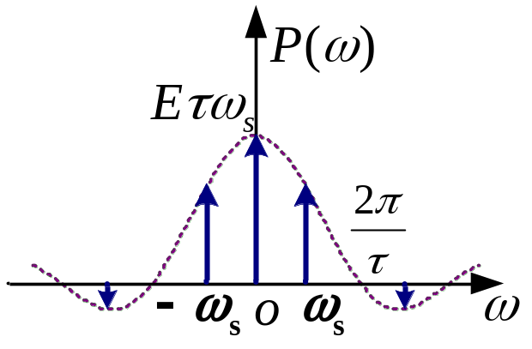
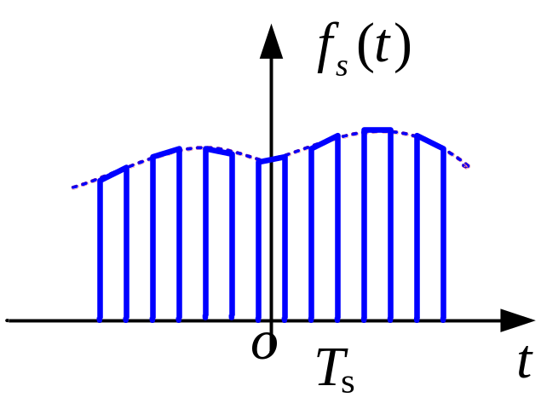
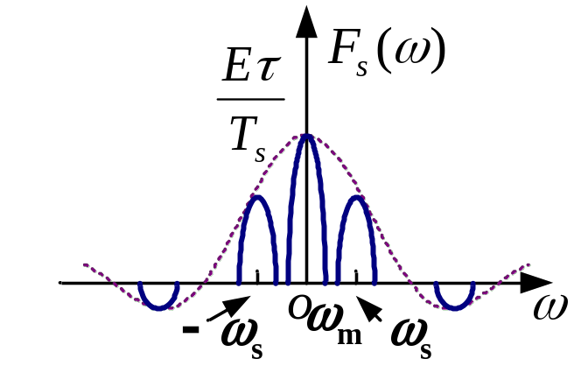
2、周期矩形脉冲抽样
幅度不再是等幅，受到周期矩形脉冲信号的傅立叶系数 的加权

Slide 13
一、信号抽样
冲激抽样和矩形脉冲抽样是两种典型的抽样
在实际中通常采用矩形脉冲抽样。
但为了便于问题分析，当脉宽较窄时，往往可近似为
冲激抽样。

Slide 14
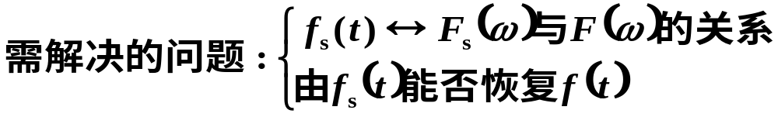
二、时域抽样定理
信号的采样
第一个问题已经解决，第二个问题由时域抽样定理回答。
该定理从理论上回答了为什么可以用数字信号处理手段解决连续时间信号与系统问题。抽样定理在通信系统、信息传输理论、控制系统理论与实现等方面占有十分重要的地位。

Slide 15

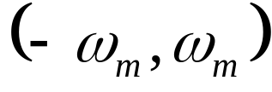








时域抽样定理：一个频谱受限的信号 ，如果频谱只占据 的范围，则信号 可以用等间隔的抽样值 唯一地表示，只要抽样间隔
其中 为信号的最高频率
或者说，抽样频率 满足条件
通常把满足抽样定理要求的最低抽样频率 称为奈奎斯特频率，把最大允许的抽样间隔 称为奈奎斯特间隔 。

Slide 16


时域抽样定理的图解：
频谱混叠

Slide 17














例：求①Sa(100t) ②
③Sa(100t)cos(200t)
的奈奎斯特角频率.
解：
故 F[Sa(100t)]=
=100
则奈奎斯特角频率为2
=200

Slide 18







②.F[
]=
=200则奈奎斯特角频率为2
=400
③.F[Sa(100t)cos(200t)]=
[
+
]
=300则奈奎斯特角频率为2
=600

Slide 19


Slide 20


Slide 21



Slide 22



Slide 23


三、连续时间信号的重建
在满足抽样定理的条件下，可用一截止频率为 的理想低通滤波器，即可从抽样信号 f_{s}(t) 中无失真恢复原连续信号 f (t) 。

Slide 24








三、连续时间信号的重建
因为
所以，选理想低通滤波器的频率特性为
若选定 ，则有
理想低通滤波器的冲激响应为
若选 ，则
而冲激抽样信号为

Slide 25


三、连续时间信号的重建
则连续低通滤波器的输出信号为
说明：
（1）信号可以展开成抽样函数的无穷级数，该级数的系数等于抽样值；
（2）若在抽样信号的每个样点处，画出一个峰值为 的Sa函数波形，那么其合成信号就是原连续信号；
结论：只要已知各抽样值，就能唯一地确定出原信号。

Slide 26


三、连续时间信号的重建

Slide 27
三、连续时间信号的重建
在实际工程中要做到完全不失真地恢复原连续信号是不可能的。
原因 | 解决方法
有限时间内存在的信号， 其频谱理论上是无限宽的 | 在信号被抽样之前，首先通过低通滤波器（称为抗混叠低通滤波器）
理想低通滤波器无法实现 | 逼近理想低通滤波器的特性
实际中的抽样一般是 矩形脉冲抽样 | 在抗混叠低通滤波之前，加一个频率响应为 1/P(ω)的补偿滤波器

Slide 28







四、频域抽样与频域抽样定理
假设连续频谱函数为F(ω) ，抽样频谱函数为F_{S}(ω) ,即在频域抽样有
假设 F_{S}(ω) 对应的时间信号为 f_{s} (t) ，则有
说明：信号在频率域抽样（离散化）等效于在时间域周期化。
频域抽样定理：频域抽样定理表明，一个时间受限的信号 f (t) ，如果时间只占据 的范围，则信号 f (t)可以用等间隔的频率抽样值 唯一地表示，抽样间隔为 ，它必须满足条件 ，其中

Slide 29

四、频域抽样与频域抽样定理
例：大致画出图所示周期矩形信号冲激抽样后信号的频谱。

Slide 30
四、频域抽样与频域抽样定理
解：信号在周期化、时域抽样过程中频谱的变化规律：
（1）信号在时域周期化，周期为 T ，则频谱离散化， 频谱间隔为 ω₀＝2π/T。
（2）信号在时域抽样，抽样间隔为 T_{S} ，则频谱周期化，重复周期为 ω_{S}＝2π/T_{S} 。

Slide 31



四、频域抽样与频域抽样定理
矩形单脉冲信号的频谱
时域周期化（频域抽样）
周期矩形信号的频谱
周期矩形信号
时域抽样
抽样间隔为 T_{S}
频谱周期化，重复周期为 ω_{S}＝2π/T_{S} 。

Slide 32

四、频域抽样与频域抽样定理

